Slide 1
Introduction to Linux and Commands
Southgreen, http://southgreen.fr
Notes:
Jours précédents : utilisation d’outils bioinfo sous windows et au travers d’interface web. Tous les outils utilisés sont installés sous un serveur linux et quand on manipule des fichiers de données volumineux, on est obligé de les utiliser directement sous le serveur linux et il est alors indispensable de connaître linux
Aujourd hui introduction à linux avec l apprentissage d’un grand nombre de commande qui vont permettre facilement de manipuler et analyser des fichiers qui sont volumineux
Demain matin : utilisation de ces commandes de façon concrète sur des séquences enviyées par une plateforme de sequençage avec aussi lancement de quelques logiciels bioinformatique (blast, suite EMBOSS)
Demain am : Initiation à l’annotation de séquence et dans notre cas un BAC de caféier (artemis, blast, prédiction ab initio)

Slide 2
Program
Goals
Presentation of the Linux OS
The basis for a good starting point with Linux
Applications
Knowing the basic Linux command
Files manipulations (sort, cut, wc, tr)
Sorting and filtering data (grep / sed / awk)
Use of bioinformatics software in command-line
Notes:
Présentation de linux
Apprentissage de base pour bien commencer avec linux
Connaître les commandes de base sous linux
Manipulation de fichiers (sort, cut, wc, tr)
Trier et filtrer des données (grep / sed / awk)
Lancer des logiciels bioinformatiques en ligne de commande

Slide 3
Introduction to Linux
1970 : UNIX operating system created
Numerous forks : Ultrix, AIX, SunOS & Linux (1991)
Free system, solid, stable and wide array of machines
Multi-tasking/multi-user system
One task or process = software
Multi-tasking : several process can be run in the same time
Multi-user system : several users can use the system in the same time
Tasks are protected, some can communicate
Files within a tree representation of files and folders
Notes:
Début 1970 : création du système d’exploitation UNIX
Plusieurs variantes : Ultrix, AIX, SunOS et Linux (1991)
Système libre, robuste et multi-plateforme
Caractéristiques d’Unix et Linux; Linux = système d exploitation proche système Unix et a donc les caractéristiques de Unix
Système multi-utilisateur, multi-tâche
Une tâche ou un processus = programme
Plusieurs utilisateurs peuvent travailler en même temps; chaque utilisateur peut effectuer une ou plusieurs tâches en même temps
Les taches sont protégées; certaines peuvent communiquer
Fichiers répartis dans une arborescence de fichiers et répertoires
Multi plateforme materielle
pouvant être exécuté sur différentes plates-formes matérielles : x86 (c'est-à-dire des plates-formes à base de processeurs Intel, AMD, etc.), Sparc, PowerPC, Alpha, ARM, etc.
Ainsi le système Linux peut fonctionner aussi bien sur des ordinateurs personnels que des consoles de jeu ou des assistants personnels ! Linux est ainsi un système multi plate-forme. Il est également multi-utilisateurs (plusieurs personnes peuvent en même temps travailler sur le même ordinateur), mais aussi multi-tâches (plusieurs applications peuvent être lancées en même temps sans qu'aucune n'affecte les autres) et multi-processeurs. Linux est considéré comme un système fiable, robuste et puissant. Il est d'ailleurs capable de fonctionner avec très peu de ressources sur des ordinateurs bas de gamme très peu puissants.

Slide 4
Introduction to Linux
The kernel manage the basic system tasks :
System init
Resources and processes management
Files managements
Inputs/Outputs managements
User communicates with the kernel through the Shell command-lines. Shells are also programming language
Shell & text commands are the basic system interface
SHELL
Output
KERNEL
Input
Notes:
Le noyau (kernel) gère les tâches de base du système :
initialisation du système
la gestion des ressources
la gestion des processus
la gestion des fichiers
la gestion des Entrées/Sorties
L’utilisateur communique avec le noyau par l’intermédiaire d’un SHELL via des lignes de commande. Les shells sont aussi des langages de programmation
Shell et commande en mode texte forment l’interface de base au système

Slide 5
Several Linux Distribution
SOFTWARES
SHELL
A distribution = Kernel with softwares
KERNEL
Notes:
Presen

Slide 6
Several Linux Distribution
How to find out my linux distribution and version number?
cat /etc/issue Give the distribution name
uname –a Give the Kernel version
Site officiel de linux : http://www.linux.org
Lea-linux : http://www.lea-linux.org
Wiki : http://fr.wikipedia.org/wiki/Linux
Liste des distributions : http://linux.org/dist/
Notes:
Presen

Slide 7
Why using Linux ?
Numerous small programs/commands in the “Shell” very powerful
Easy to develop workflow to link programs/commands between them
A lot of free bioinformatics programs available
Not necessary to waste power resources to manage graphical windows
90% of Servers are on Linux
Negative point : friendliness ? No... Graphical interfaces, high-level of user-experience.
Notes:
Pour utiliser la puissance des lignes de commandes disponibles sous linux (cf. shell)
Facilité de lier des commandes et de les automatiser
La majorité des outils bio-informatiques fonctionnent sous linux
Les serveurs utilisés sont sous linux
Point négatif : convivialité
=> Pas tant que ça… montrer bureau biolinux et ouvrir terminal (taper les 2 commandes uname et cat /etc/issue

Slide 8
The Shell… Introduction
Interpreter for command-lines and programming language
Interface between user and kernel/system on behalf of command-lines
Various shells : sh (Bourne shell), bash (Bourne again shell), csh (ksh)
SHELL
KERNEL
echo $SHELL Give the Default Shell
Notes:
I L’utilisateur communique avec le noyau par l’intermédiaire d’un SHELL via des lignes de commande.
nterpréteur de commande et langage de programmation
Interface entre l’utilisateur et le système d’exploitation grâce au lignes de commande
Plusieurs shells : sh (Bourne shell), bash (Bourne again shell), csh (ksh)
echo $SHELL affiche le shell installé/utilisé par défaut

Slide 9
The Shell… Introduction
The command line is more efficient and faster than a graphical interface
Easy scriptable
They are launched through a terminal, in local or distant, through a Secure Shell Connexion (SSH), w/o graphical interface
Notes:
I L’utilisateur communique avec le noyau par l’intermédiaire d’un SHELL via des lignes de commande.
nterpréteur de commande et langage de programmation
Interface entre l’utilisateur et le système d’exploitation grâce au lignes de commande
Plusieurs shells : sh (Bourne shell), bash (Bourne again shell), csh (ksh)
echo $SHELL affiche le shell installé/utilisé par défaut

Slide 10
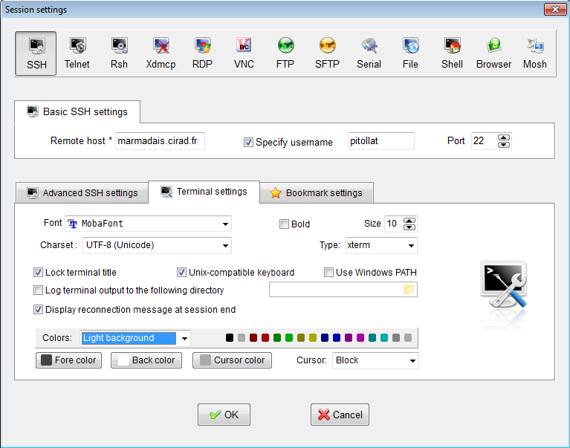
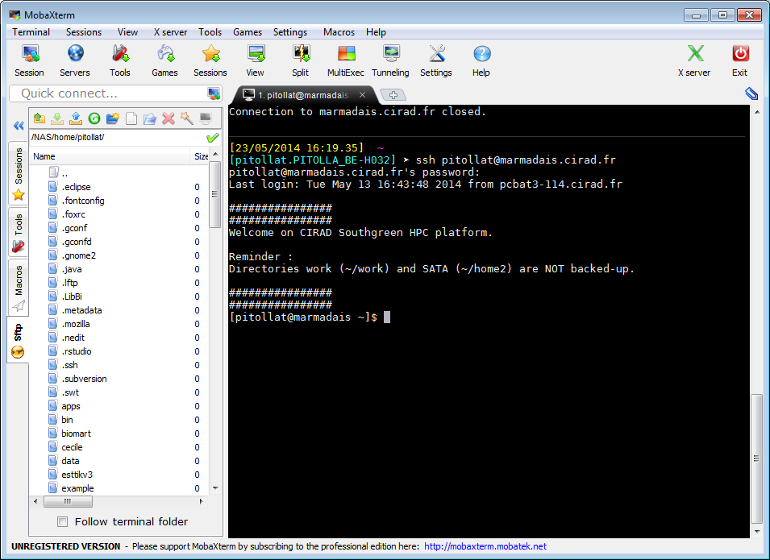
Connection from a Windows desktop
Run Mobaxterm
Notes:
I L’utilisateur communique avec le noyau par l’intermédiaire d’un SHELL via des lignes de commande.
nterpréteur de commande et langage de programmation
Interface entre l’utilisateur et le système d’exploitation grâce au lignes de commande
Plusieurs shells : sh (Bourne shell), bash (Bourne again shell), csh (ksh)
echo $SHELL affiche le shell installé/utilisé par défaut

Slide 11
Practical 1 : How to execute a line command?
TP
1 – Setup mobaxterm (http://mobaxterm.mobatek.net/) on your desktop
2 – Open a terminal and execute your first linux command :
- Find out what the linux distibution you are using on your computer ?
- What is the kernel version ?
- What is the shell?
Notes:
Presen

Slide 12
Practical 1 : How to execute a line command?
1 – Setup mobaxterm (http://mobaxterm.mobatek.net/) on your desktop
2 – Execute your first linux command :
- Find out what the linux distibution you are using on you computer ?
- What is the kernel version ?
- What is the shell?
TP
cat /etc/issue
uname –a
echo $SHELL
Notes:
Presen

Slide 13
First command : pwd present work directory
command [ -options ] [ arguments or target]
What is the prompt ?
Prompt
[
]
user name
Server name
current directory

Slide 14
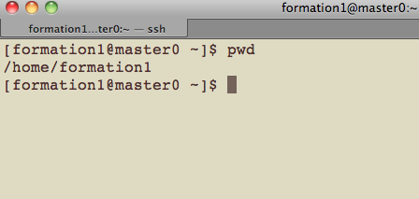
First command : pwd present work directory
command [ -options ] [ arguments or target]
pwd : print name of current directory
Command without options and argument
Command result : name of current directory

Slide 15
2nd command : ls list
command [ -options ] [ arguments or target]
ls : list all files in a directory
Command without options and argument
Lists all files in a directory
(the current directory by default)

Slide 16
2nd command : ls list
command [ -options ] [ arguments or target]
ls : list all files in a directory
Display the long format listing
Command with the option l and the directory name like an argument

Slide 17
A few commands
Help
man ls To get help (Manual)
ls --help
Basics
pwd Display absolute path
ls List all files/directories [only show names]
ls –l Long listing: show other information too
who Connected users list
whoami Display the full name of current user
uname Version and Name of the system
exit Exit the shell session
Notes:
who affiche la liste des utilisateurs connectés
whoami affiche le compte sous lequel on est connecté
uname affiche le nom du système et la version
exit met fin à une session shell

Slide 18
Practical 2 : Running commands on a remote server
1 – Open a terminal window :
- What is the current directory (prompt)?
- Check with pwd command the name of your working directory.
2 – Open a terminal on remote server marmadais.cirad.fr :
TP
Notes:
Presen

Slide 19
Practical 2 : Running commands on a remote server
2 – Running commands on the remote server marmadais.cirad.fr :
- Is the prompt the same as on the locally terminal ?
- What is the current directory (prompt)?
- Check with pwd command the name of your working directory.
- What is the linux distibution on server?
- What is the shell?
- Display the ls command help
TP
Notes:
Presen

Slide 20
File tree
Main Directories
/
bin
etc
lib
sbin
usr
home
/ Root directory (slash)
/bin Main commands, shell, programs
/etc Configuration files for the system
/lib Programming Libraries
/mnt Mount point
/usr, /opt Applications and user libraries
/usr/bin Other commands
/var Logfiles
/tmp Temporary files
/home User directory (one per user, name = login)
Notes:
/ Répertoire racine (root)
/bin Principales commandes, shell
/etc Fichiers de configuration du système
/lib Bibliothèques
/sbin Commandes d’administration
/usr, /opt Application, bibliothèque liés aux utilisateurs
/usr/bin Autres commandes
/var Journaux de bord
/tmp Fichiers temporaires
/home Répertoires des utilisateurs (un répertoire par utilisateur = login)

Slide 21
File tree
Path : directory list allowing you to locate a file
/
bin
etc
lib
sbin
usr
home
granouill
tranchant
script
data
Absolute Path : starts from root, begins by /
blast.pl
fasta
sequence.fasta
Notes:
Chemin absolu : part de la racine et commence par /
home/student/data/bank/Sequences.fasta

Slide 22
File tree
Absolute path : starts from root, begins by /
/
bin
etc
lib
sbin
usr
home
granouill
tranchant
script
data
Example :
blast.pl
fasta
File | Full Path
sequence.fasta | /home/granouill/data/fasta/sequence.fasta
sequence.fasta
Notes:
Chemin absolu : part de la racine et commence par /
home/student/data/bank/Sequences.fasta

Slide 23
File tree
Absolute path : starts from root, begins by /
/
bin
etc
lib
sbin
usr
home
granouill
tranchant
script
data
Example :
blast.pl
fasta
File | Full Path
sequence.fasta | /home/granouill/data/fasta/sequence.fasta
blast.pl | /home/granouill/script/blast.pl
sequence.fasta
Notes:
Chemin absolu : part de la racine et commence par /
home/student/data/bank/Sequences.fasta

Slide 24
File tree
Relative path : give the position of a file/folder based on the current directory
/
bin
etc
lib
sbin
usr
home
granouill
tranchant
script
data
Example :
blast.pl
fasta
Current directory | Relative path
fasta | sequence.fasta
sequence.fasta
Notes:
Chemin relatif : indique l’emplacement du fichier à partir du répertoire courant

Slide 25
File tree
Relative path : give the position of a file/folder based on the current directory
/
bin
etc
lib
sbin
usr
home
granouill
tranchant
script
data
Example :
blast.pl
fasta
Current directory | Relative path
fasta | sequence.fasta
data | fasta/sequence.fasta
sequence.fasta
Notes:
Chemin relatif : indique l’emplacement du fichier à partir du répertoire courant

Slide 26
File tree
Relative path : give the position of a file/folder based on the current directory
/
bin
etc
lib
sbin
usr
home
granouill
tranchant
script
data
Example :
blast.pl
fasta
Current directory | Relative path
fasta | sequence.fasta
data | fasta/sequence.fasta
script | ../data/fasta/sequences.fasta
sequence.fasta
Notes:
Chemin relatif : indique l’emplacement du fichier à partir du répertoire courant

Slide 27
Moving in the file tree
cd (change directory)
cd directory_name(absolute or relative path)
/
home
granouill
Final directory | Absolute Pathway
fasta | cd /home/granouill/data/fasta
script | cd /home/granouill/script/
script
data
blast.pl
fasta
sequence.fasta
Current Directory | Final Directory | Relative Pathway
granouill | fasta | cd data/fasta
fasta | data | cd ..
fasta | granouill | cd ../..
data | granouill | cd ~ ou cd
one folder up
2 folders up
Come back to
home directory

Slide 28
File and directory management : some commands
pwd Name of current Directory
ls rep_name Display the list of files in the folder
cd rep_name Change working directory
mkdir rep_name Create the directory
rmdir rep_name Remove the directory
rm –r rep_name Remove the directory and all the files
cp source target Copy source to target
mv old_name new_name Change the file name
Use with caution
Notes:
pwd Nom du répertoire de travail
ls nom_rep Lister le contenu d’un répertoire
cd nom_rep Change de répertoire de travail
mkdir nom_rep Crée un répertoire
rmdir nom_rep Détruit le répertoire
rm –r nom_rep Détruit le répertoire et tous les fichiers qu’il contient
(A utiliser avec prudence)
cp source cible copier source vers cible
mv ancien-nom nouveau-nom changer le nom d un fichier

Slide 29
Practical 3 : Move through a file tree
Linux is case sensitive
Linux filenames must only contain letters, numbers, undersore (character _), dot (character .), dash (character –)
But NO SPACES, NO ACCENTS and no metacharacters
Special characters (Metacharacters) have special meaning
& ~ # ” ' { ( [ | ` \ ^ @ ) ] } $ * % ! / ; , ?
Suffix in filenames (eg .txt) can be any number of letters and is optional
Only one file with the same name in the same directory
Filenames : 255 characters maximum

Slide 30
Practical 3 : Move through a file tree
Some really useful keyboard shortcuts
<Tab> Automatically complete a name if unique
<Tab><Tab> Display a list of possible names if non unique
<UpArrow> List all already executed commands
<DownArrow>
<Ctrl> C Kill the current process in terminal
<Ctrl> Z suspend process
<Ctrl> R Search for a previously performed command

Slide 31
Practical 3 : Move through a file tree
~, cd, pwd, ls, . (« dot » ) et .. (« dot dot »)
Go to /usr/local/bioinfo and check in the prompt you have changed correctly your working directory. List the dir content.
Go to the parent directory.
Come back to your home directory. From ~, and without any change in your working dir, list what's in /usr/local/bioinfo/training.
TP
Notes:
Presen

Slide 32
Practical 3 : Move through a file tree
Commandes mkdir, mv, cp, cd
Create a new directory called “training” under your home dir.
Copy file tree under /usr/local/bioinfo/training to ~/training.
Go to ~/training
List Perl.
Move Perl/* to rna-seq/Raw_data.
What are the differences between mv and cp?
TP
Notes:
Presen

Slide 33
File attributes
ls –l command
$ ls –l filename
drwxrwrwx 3 user user 4096 2012-02-11 20:21 file_name
Permission
Owner
Group
Size
Time and date of last modification
: normal file
d : directory
l : link
c or b : Special files associated with periphericals (/dev)
Type

Slide 34
File attributes
ls –l command
Permissions
drwxrwrwx 3 user user 4096 2012-02-11 20:21 file_name
other
group
3 classes
user
3 types of permissions :
Permission | File | Directory
Read r | Open and Read | List files and copy them
Write w | Modify and erase the file | Manipulate its content : copy, create, modify, erase
Execution x | Execute the file | Access to files

Slide 35
File attributes
chmod command for permission management
chmod <perm> file_name
Each permission = 1 value
R | 4
W | 2
X | 1
none | 0
Example
chmod 740 script.sh # Owner=rwx Group=r–- Other=---
chmod 755 script.sh # Owner=rwx Group=r-x Other=r-x

Slide 36
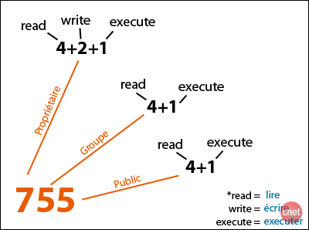
Practical 4 : Permissions
ls, chmod
TP
Go to ~/training
Check the permissions of every dir.
Go back to your home dir.
Enlever de droit de lecture à tous
au répertoire training.
Pouvez-vous lister le contenu de training ?
Ajouter le droit de lecture et enlever le droit
d’execution à tout le monde au répertoire training.
Pouvez-vous changer de répertoire courant pour aller dans formation ?
Ajouter le droit d’exécution au user sur le répertoire training.
Notes:
Presen

Slide 37
Some options for ls command
ls with options | action
ls –l /home/granouill/Script/ | Display files and attributes (long format)
ls –al /home/granouill/Script/ | Display also masked files (starting with '.')
ls –t Script | Sort by date
With LINUX, you can apply ls command on a set of files of which you do not know the name, using special characters (Metacharacters)
Notes:
? Tout caractère seul
*Toute chaîne de caractères

Slide 38
Generic characters
Some Special Characters
? Every single character
* Whatever is the character chain
[ensemble] All characters in ensemble
[!ensemble] All not in ensemble
Exemple :
programme.c programme.log programme.o
programmes.pl fichier.contig
ls programme.c #programme.c
ls programme.? #programme.c programme.o
ls *.c* #programme.c fichier.contig
ls programme.[co] #programme.c programme.o
Notes:
? Tout caractère seul
*Toute chaîne de caractères

Slide 39
Practical 5 : Move into a file tree
cp, ls, mv
List ~/training/rna-seq/Raw_data
Is there only fna files ?
List files beginning by reference, only them
List only fastq files.
TP
Notes:
Presen

Slide 40
Practical 5 : Move into a file tree
Commandes rm, cd
Delete reference.fna in ~/training/rna-seq/Raw_data
Try to remove the directory ~/training/rna-seq/Raw_data .
What's happened? What do you have to do to delete a directory ?
Delete everything in ~/training/rna-seq/Raw_data
Delete ~/training/rna-seq/Raw_data
TP
Notes:
Presen

Slide 41
Read files
more | Display the file content page per page | more script.pl
cat | Display the whole content of a file | cat script.pl
Notes:
head Display the first n lines of file (n=10 if no indication) head ñn 20 script.pl
tail tail ñn 5 script.pl
more Display the file content page per page more script.pl
cat Display the whole content of a file cat script.pl
less Display the file content page per page (space / b / q ñN as option for searching e.g.) less script.pl

Slide 42
Edit files
emacs
nedit
nano
vi
Notes:
head Display the first n lines of file (n=10 if no indication) head ñn 20 script.pl
tail tail ñn 5 script.pl
more Display the file content page per page more script.pl
cat Display the whole content of a file cat script.pl
less Display the file content page per page (space / b / q ñN as option for searching e.g.) less script.pl

Slide 43
Practical 6 : Display files
Commandes nano, cat, ls, more
Create a file called myfile.txt with two sentences within in ~/training/.
Visualize myfile.txt without editing it.
What is the size of myfile.txt ?
Edit myfile.txt in adding a sentence. What do you see ?
Display the file /usr/local/bioinfo/training/Perl/reference.fna page by page
TP
Command to create a file : >file_name Terminal built in text editor : nano
nano filename
Ctr X : quit & save
Ctr k / ctrl u : copy paste
Ctrl w search
Ctrl Y V : page by page
Notes:
Presen

Slide 44
Read files
more | Display the file content page per page | more script.pl
cat | Display the whole content of a file | cat script.pl
head | Display the first n lines of file (n=10 if no indication) | head –n 20 script.pl
tail | Display the last n lines of file (n=10 if no indication) | tail –n 5 script.pl
wc | Count the number of words, lines or characters in a file | wc script.pl wc –l script.pl
Notes:
head Display the first n lines of file (n=10 if no indication) head ñn 20 script.pl
tail tail ñn 5 script.pl
more Display the file content page per page more script.pl
cat Display the whole content of a file cat script.pl
less Display the file content page per page (space / b / q ñN as option for searching e.g.) less script.pl

Slide 45
Practical 7 : Display files
Commandes ls, head, tail
The file /usr/local/bioinfo/training/linux/output.blast has been generated by a blast.
It has one line per results splitted in 12 fields.
1. query id 2. subject id 3. percent identity 4. alignment length | 5. number of mismatche- 6. number of gap openings 7. query start 8. query end | 9. subject start 10. subject end 11. expect value 12. bit score
List the files of the directory ~/Data/100_transcrits
Display the first 10 lines of the file
Display the first 15 lines of the file
Display the last 15 lines
Count the number of lines
TP

Slide 46
Read files and filter commands
sort | sort file_name sort –k2g,2g file_name sort –k2g,2gr file_name sort –k2g,2g –k1,1r file_name sort -t: -k3g,3g file_name | Sort files based on ASCII order
cut | cut -d(séparateur) -f(field) [file_name] cut -d: -f1,5 /etc/passwd | Select column of fields from a file
tr | tr [options] ch1 ch2 <fich1 >fich2 tr 'A-Z' 'a-z’ < fichier1 | Convert one character chain in another of the SAME size
Notes:
head Display the first n lines of file (n=10 if no indication) head ñn 20 script.pl
tail tail ñn 5 script.pl
more Display the file content page per page more script.pl
cat Display the whole content of a file cat script.pl
less Display the file content page per page (space / b / q ñN as option for searching e.g.) less script.pl

Slide 47
Practical 8 : Read files and filter commands
Commandes sort, cut, tr
The file /usr/local/bioinfo/training/linux/output.blast has been generated by a blast.
It has one line per results splitted in 12 fields.
Sort the lines using the second field (subject id) by alphabetical order, ascending then descending
Sort lines by e-­‐value (ascending) and by “alignment length” (descending)
Extract the first 4 fields
Extract query id, subject id, evalue, alignment length
Convert the lines from lowercase to uppercase
TP
Notes:
export LC_ALL=POSIX
-g

Slide 48
The shell : standard input / output
When executing a command, 3 flux are open by the SHELL
Standard input in which the process reads the data
Standard output in which the process will write the data
STDIN
Process
STDOUT
STDERR
Standard error in which the process will list the errors
You can redirect the output in a new file or to another command
Notes:
Lors de l’exécution d’une commande, un processus est créé qui va ouvrir 3 flux :
- Entrée standard dans lequel le ps va lire les données
-Sortie standard dans lequel le ps va écrire les données
- Erreur standard dans lequel le ps va écrire les messages d’erreur
Rediriger l’entrée et la sortie afin qu’elles se fassent depuis ou vers un fichier

Slide 49
The shell : standard input / output
$cut -d: -f1 fichier.blast > id.list
Redirection | Action
Command > file | Redirect output in a newly created file (will erase existing file with this name)
Command >> file | Redirect output to a new file (creation) or at the end of an already existing file with this name (append to file)
Command < file | Redirect the Input from a file
Command < file1 > file2 | Possibility of redirection for the two I/O in the same time
Notes:
1 = Redirige la sortie de la commande vers un fichier dont le contenu est effacé si ce fichier existe déjà
2 = Redirige la sortie de la commande vers un fichier en l’ajoutant à la fin du fichier s’il existe déjà
3 = Redirige l’entrée standard d’une commande (un fichier)
4 = Possibilité de rediriger les entrées et les sorties en même temps

Slide 50
The shell : Redirection tube
Possibility to connect programs between each other (ouput from the first -> input for the second one) using pipes (or tubes)
Redirect the Standard Output from one command to the Standard Input of another without using a file
Links commands with the “pipe” symbol: | (AltGr+6)
Notes:
Possible de connecter les programmes l’un à l’autre sous forme de tube ou pipeline
Diriger la sortie d’une commande vers l’entrée standard d’une autre commande à la place d’un fichier
Opérateur |

Slide 51
The shell : Redirection tube
$cut -d: -f1 file
Root
troot
iroot
ctroot
//
$cut -d: -f1 file | sort
$cut -d: -f1 file | sort | head
abate
adm
adroot
Ais
alvaro-wis
anthony
apache

Slide 52
Practical 9 : Using the |
Commandes cut, uniq
The file /usr/local/bioinfo/training/linux/output.blast has been generated by a blast against the databank /usr/local/bioinfo/training/linux/ma_banque.fasta.
TP
How many sequences have a homology with bank sequences?
Use command : uniq
For more information : man uniq

Slide 53
The shell : &
& (ampersand) : execute a commande in background by adding a '&' at the end of the command-line. The user can thus continue to use the terminal even if the process is still running
blastall –d nr –i est.fasta –p blastx &
top Display processes list, their memory and CPU usage, real time
ps Display executed tasks
Kill Allow to terminate a specific task based on its process ID (pid)
Notes:
cut –f1 ESTblastout | uniq | wc

Slide 54
The shell : other special characters
Characters | Meaning
~ | Home directory
# | Comment
$ | Variable
& | Background process
> | Redirection of output
< | Redirection of input
/ | Separator of folders in paths
More special characters : * ? () {} [] ; ‘ ’ !
Notes:
cut –f1 ESTblastout | uniq | wc

Slide 55
How to get quickly information from output files?
grep : finding a pattern in a line
The grep command allows to search a character chain in a file or more
Syntaxe : grep [options] motif [file1 …]
Option | Description
-c | Display the number of lines in which the motif was found. The lines are not outputted
-n | Output the line containing the motif, preceeded by their line number in the corresponding file.
-l | Display only filenames in which the motif was found. The lines are not outputted
-i | No differences between lowercase and uppercase
-v | Display all lines WITHOUT the motif
Notes:
La commande grep permet de rechercher une chaîne de caractères dans un fichier
-l Affichage uniquement des noms des fichiers contenant la chaîne recherchée. Les lignes ne sont pas affichées
-c affichage du nombre de lignes trouvées sans affichage de ces lignes.
-n Précéder chaque ligne contenant la chaîne recherchée de son numéro dans le fichier d'entrée.
-s Les messages d'erreur ne seront pas affichées.
-i Ne fait pas la différence entre majuscule et minuscule.
-v Affiche toutes les lignes qui ne contiennent pas le mot en question.

Slide 56
How to get quickly information from output files?
grep : Regular Expression
Simpliest and most widely used Metacharacters
Metacharacter | Description
. | Any character, even space/tab
x* | Zero or more occurrence of x
x+ | One or more occurrence of x
x? | Only one occurrence of x
^… | Beginning of a line
…$ | End of a line
[A-Z ] | Any character of the list between [ ] (here all uppercase letters)
[^A] | Any characters but the ones listed between the [ ]
x\{n\} | n occurrences of the character x
Notes:
Les métacaractères les plus simples et les plus utilisés
X * Zéro ou plusieurs occurrences du caractère x
[A-Z ] N’importe quel caractère se trouvant dans la liste entre [ ]
[^A] N’importe quel caractère à l’exception de ceux se trouvant dans la liste entre [ ]
x\{n\} Pour définir le nombre de répétition n du caractère placé devant

Slide 57
How to get quickly information from output files?
grep : A few examples using grep
Exemple | Description
Grep “AP1” *fasta | Look for all occurrence of AP1 in all files finishing by .fasta
grep –c “>” *fasta | Count the number of sequences
grep “^[a-d]” book.txt | Display all lignes beginning by a,b,c,d
ls -l | grep ^a | wc -l | Dyplay all files beginning by 'a'
Notes:
1 : cherche la chaine de caractères malloc dans tous les fichiers dont le nom se termine par .c (*.c).
2 : Compte le nombre de séquence commençant par A ou C
3 : Tous les fichiers commençant par a
4 : On va obtenir tous les lignes commençant par les caractères compris entre a et d

Slide 58
How to get quickly information from output files?
Sed : Searching and modifying in a line
Select lines from a text file verifying a regular expression and
apply on them a modification or any other treatment
Syntaxe
sed [-n] [-e script] [-f fichier-commandes] fichier-source
Notes:
Recherche et modification de ligne : Sed
sélectionne les lignes d'un fichier texte (ou d'un flot provenant d'un pipe) vérifiant une expression régulière et leur applique un traitement ou un remplacement
-n écrit seulement les lignes spécifiées sur la sortie standard
-e permet de spécifier les commandes à appliquer sur le fichier. Cette option est utile lorsque vous appliquez plusieurs commandes. Afin d’éviter que le shell interprète certains caractères, il faut mieux encadrer la commande avec des ' ou des « .
-f les commandes sont lu à partir d'un fichier.

Slide 59
How to get quickly information from output files?
Sed : Some examples
Example | Description
sed "s/linux/LINUX/" file | Change the first occurance of “linux” by “LINUX”
sed "s/linux/LINUX/3“ file | Change the third occurance of “linux” by “LINUX”
sed "s/linux/LINUX/g“ file | Change all occurance of “linux” by “LINUX”
sed "s/[Ll]inux/LINUX/g" file | Change all occurance of “linux” or “Linux” by “LINUX”
Notes:
1 change la 1ère occurrence rencontrée de la chaîne linux par LINUX
2 change la 3ème occurrence rencontrée de la chaîne linux par LINUX
3 change toutes les occurences de la chaîne linux par LINUX
4 change toutes les occurences de la chaîne linux ou Linux par LINUX

Slide 60
How to get quickly information from output files?
Sed : Some examples
sed "s/searched_motif/new_motif/" file
substitution
Searched motif
New motif
File to inspect
sed "s/[0-9][0-9]*/new_motif/" file
Searched motif : a character chain beginning by a number and followed by 0 or more numbers.
=> Characters chain can be registred in the variable \1

Slide 61
How to get quickly information from output files?
Sed : Some examples
Sed : Some examples
sed "s/\([0-9][0-9]*\)/**\1**/" file
variable \1
=> Output the same motif as Variable \1 but flanked by '**'

Slide 62
How to get quickly information from output files?
Sed : Some examples
Example | Description
sed "s/\([0-9][0-9]*\)/**\1**/" file | Flank the first number of each line with '**'
sed s/>/>VS1-/g seq.fasta > new_seq.fasta | Insert VS1- to all sequence names
sed s/\|/-/g contigs_m_f_specif.fasta | Substitute | by -
Notes:
1 change la 1ère occurrence rencontrée de la chaîne linux par LINUX
2 change la 3ème occurrence rencontrée de la chaîne linux par LINUX
3 change toutes les occurences de la chaîne linux par LINUX
4 change toutes les occurences de la chaîne linux ou Linux par LINUX

Slide 63
Practical 10
TP
Copier le répertoire /usr/local/bioinfo/training/linux dans votre home
Concaténer les fichiers fasta AC01162[3-7].fasta dans un nouveau fichier
Ajouter à ce nouveau fichier la séquence AC011629.fasta
Rechercher la chaine de caractères “AC011629” pour vérifier que la séquence a bien été ajoutée.
Utiliser le “/”
Editer AC011626.fasta et avec sed remplacer les “t” par des “u”. Sauvegarder dans un nouveau fichier.
Comparer (diff –y) les 2 fichiers.
Notes:
cut –f1,11 ESTblastout | grep ‘0.0’ | cut –f1 | uniq | wc

Slide 64
How to get quickly information from output files?
awk: Searching and line modification
Language to manage files line-by-line
Syntaxe :
awk [-F] [-v variable] [-f commands file] 'program' file
Option | Description
-F | Give the nature of field separator
-v | Define a variable used within the program
-f | Commands are read from a given file
Notes:
Langage de gestion ligne à ligne de fichiers
-F Spécifie les séparateurs de champs

Slide 65
How to get information from output files?
awk: Searching and line modification
Helene | 56 | edu | hcyr@sun.com
jean | 32 | ri | jeanc@inexpress.net
julie | 22 | adm | juliem@sympatico.ca
michel | 24 | inf | michel@uqo.ca
richard | 25 | inf | rcaron@videotron.ca
Predefined variables used by awk
Variable | Description | Valeur
$0 | One line per entry
F | Field Separator | F“ “
NF | Number of fields | NF=4
NR | Number of lines | NR=5
Notes:
awk '{print $0}’ awk.in
$awk '{print NR,$1,$4}’ awk.in
awk '{print NF,$1,$3}’ awk.in

Slide 66
How to get information from output files?
awk: Searching and line modification
Helene | 56 | edu | hcyr@sun.com
jean | 32 | ri | jeanc@inexpress.net
julie | 22 | adm | juliem@sympatico.ca
michel | 24 | inf | michel@uqo.ca
richard | 25 | inf | rcaron@videotron.ca
awk '{print $0}’ file.in
Helene 56 edu hcyr@sun.com
jean 32 ri jeanc@inexpress.net
julie 22 adm juliem@sympatico.ca
michel 24 inf michel@uqo.ca
richard 25 inf rcaron@videotron.ca
Print every line
Notes:
Caractéristiques d’Unix et Linux; Linux = système Unix et a donc les caractéristiques de Unix

Slide 67
How to get information from output files?
awk: Searching and line modification
Helene | 56 | edu | hcyr@sun.com
jean | 32 | ri | jeanc@inexpress.net
julie | 22 | adm | juliem@sympatico.ca
michel | 24 | inf | michel@uqo.ca
richard | 25 | inf | rcaron@videotron.ca
$awk '{print $NR,$1,$4}’ awk.in
1 Helene hcyr@sun.com
2 jean jeanc@inexpress.net
3 julie juliem@sympatico.ca
4 michel michel@uqo.ca
5 richard rcaron@videotron.ca
Print line number,
first field and
fourth field
Notes:
Caractéristiques d’Unix et Linux; Linux = système Unix et a donc les caractéristiques de Unix

Slide 68
Awk : expression régulière
How to get information from output files?
awk: Searching and line modification
Helene | 56 | edu | hcyr@sun.com
jean | 32 | ri | jeanc@inexpress.net
julie | 22 | adm | juliem@sympatico.ca
michel | 24 | inf | michel@uqo.ca
richard | 25 | inf | rcaron@videotron.ca
$awk '{print NF,$1,$3}’ awk.in
4 Helene edu
4 jean ri
4 julie adm
4 michel inf
4 richard inf
Print field number,
first field and
third field
Notes:
Caractéristiques d’Unix et Linux; Linux = système Unix et a donc les caractéristiques de Unix

Slide 69
How to get information from output files?
awk: Searching and line modification
Programming language with list of instructions
awk 'Program' File-1 File-2 ..... File-n
Program is a list of instructions with a general form as follows:
Condition {Instr-1; Instr-2; ...; Instr-n}
awk '{if($2>24) print « L age d », $1, « est superieur a 24 et est egal a », $2}’
L age d Helene est superieur a 24 et egal a 56
L age d jean est superieur a 24 et egal a 32
L age d richard est superieur a 24 et egal a 25
With a condition
Notes:
Caractéristiques d’Unix et Linux; Linux = système Unix et a donc les caractéristiques de Unix

Slide 70
How to get information from output files?
awk: Searching and line modification
awk ’$3 == “inf" {print $0}' ’ awk.in
michel 24 inf michel@uqo.ca
richard 25 inf rcaron@videotron.ca
$awk ’/j/ {print $0}' ’ awk.in
jean 32 ri jeanc@inexpress.net
julie 22 adm juliem@sympatico.ca
Notes:
Caractéristiques d’Unix et Linux; Linux = système Unix et a donc les caractéristiques de Unix

Slide 71
How to get information from output files?
awk: Searching and line modification
awk ’ {print $1,$2-10} ’ awk.in
Helene 46
Jean 12
Julie 12
Michel 14
Richard 15
awk ’ $2 > 30 && $3 == “ri" {print $0} ’ awk.in
jean 32 ri jeanc@inexpress.net
Theses commands can be used either with STDOUT or tabulated files (such as gff, blast m8 files, vcf)
Notes:
Caractéristiques d’Unix et Linux; Linux = système Unix et a donc les caractéristiques de Unix

Slide 72
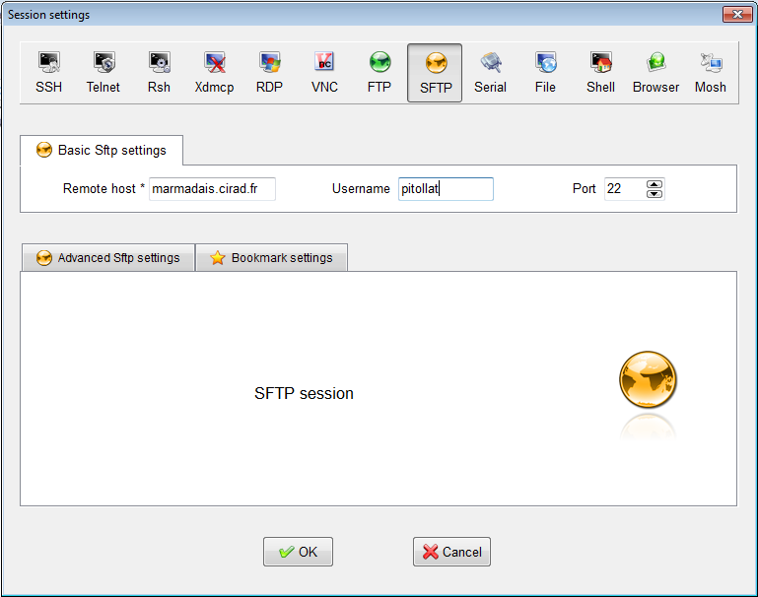
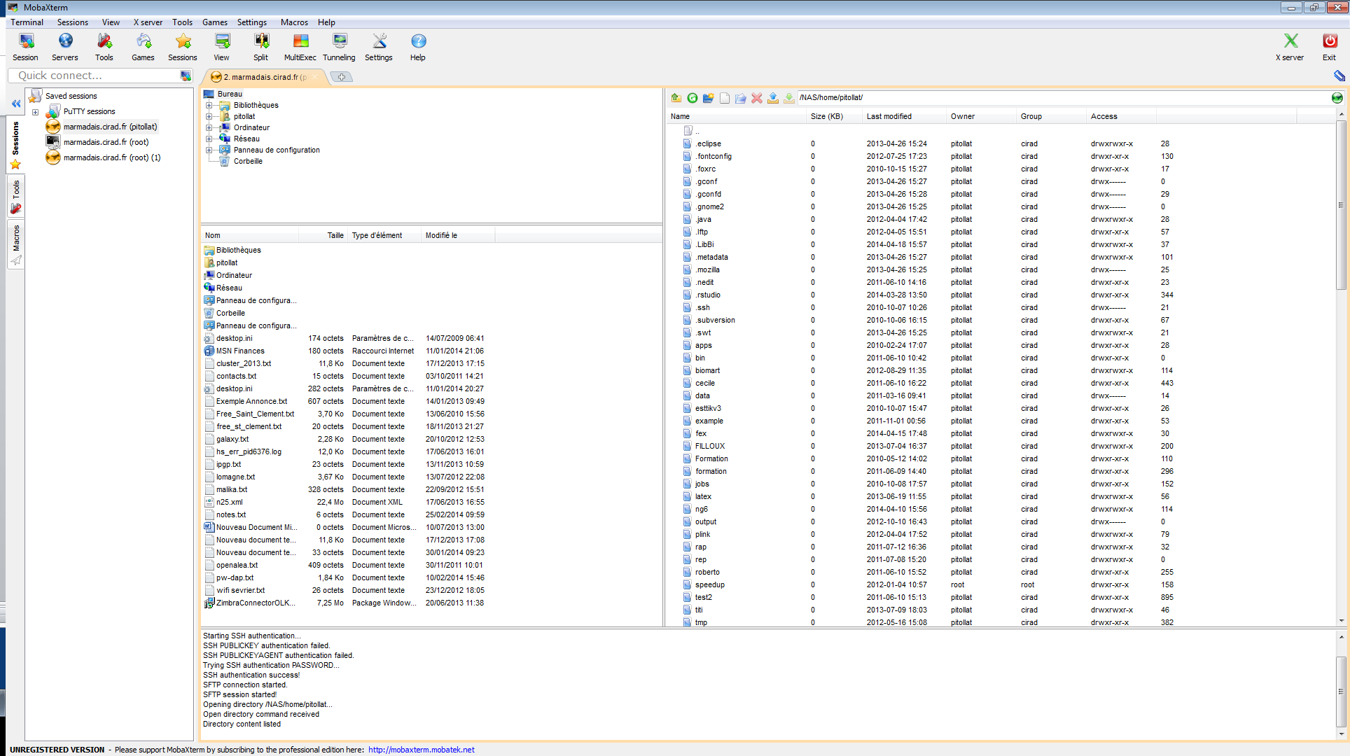
Data transfer : from/to my desktop
Filezilla, winscp, mobaxterm
Notes:
cut –f1 ESTblastout | uniq | wc

Slide 73
Data transfer : from/to remote linux systems
scp : transfer data from one Linux system to another one
scp src:/src_path dest:/dest_path
Notes:
cut –f1 ESTblastout | uniq | wc

Slide 74
Data transfer : wget
wget : get a file available for download via a web site (but not by ftp)
Will get the contents of any url and put them in a file.
wget ftp://ftp.ncbi.nlm.nih.gov/blast/db/16SMicrobial.tar.gz
Notes:
cut –f1 ESTblastout | uniq | wc

Slide 75
Compress files
Compress/decompress (files):
gzip file_name
gunzip file_name.gz or gzip –d file_name.gz
Archive (directory tree):
tar –cvf tarfile directory
tar –xvf archive.tar
tar –tvf archive.tar
Display:
zmore data.txt.gz
Compare files:
zdiff data1.gz data2.gz
Search expression:
zgrep ‘NM_000020’ data.gz

Slide 76
Renames files
rename - renames multiple files
Exemple | Description
rename ‘s/.txt/.fasta/’ * | rename the extension of all files
rename ‘y/a-z/A-Z/’ * | rename files in uppercase

Slide 77
Find files
find : search for files in the directory tree
Syntaxe :
Powerfull command, many options, use man
find / name my_file : search file named my_file from /
find . –name my_file : search file named my_file from current directory
Notes:
cut –f1 ESTblastout | uniq | wc

Slide 78
Practical 11
1) Télécharger le fichier à l'adresse suivante de 2 manières différentes (via votre poste de travail, directement sur le serveur):
ftp://ftp.sanger.ac.uk/pub/databases/Rfam/CURRENT/Rfam.fasta.gz
2) Décompresser le fichier .gz
le programme infernal à l'adresse suivante
ftp://selab.janelia.org/pub/software/infernal/infernal-0.72.tar.gz
4) Décompresser et « détarrer » le programme infernal en une seule commande.
5) Tuer le processus, le relancer en tâche de fond.
6) Afficher les processus en cours
TP

Slide 79
Thank you for your attention!!!!
You need to practice!!!!
Notes:
cut –f1 ESTblastout | uniq | wc

